Slide 1
員工知識管理平台使用說明
編寫部門：MIS
作者：Chuck
2017/01/17

Slide 2
目錄
網站目的
現有功能介紹及使用說明
未來系統簡介
Q&A－使用者疑問彙整

Slide 3
網站目的
提升工作效率
E化作業流程，穩定性便利性高
兩岸公司資訊整合
工作環境的品質能有效提升

Slide 4
現有功能介紹及使用說明
公告/行事曆系統
出勤紀錄查詢
報名/投票系統
租借系統(會議室&公務車)
文件下載
業務查詢作業
權限設定作業

Slide 5
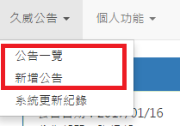
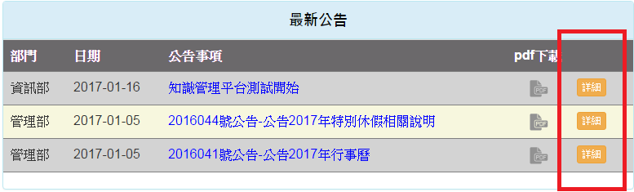
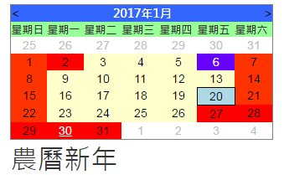
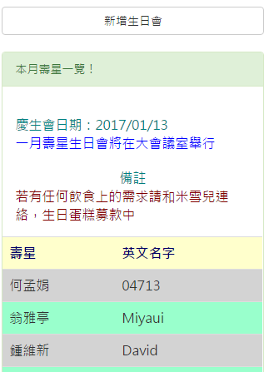
公告/行事曆系統
_(:з」∠)_
公告一覽－公司公告、行事曆及生日資訊

Slide 6
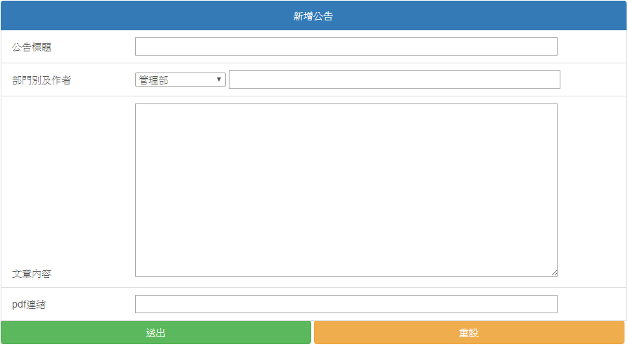
公告/行事曆系統
_(:з」∠)_
新增公告（非管理部需開放權限）

Slide 7
出勤紀錄查詢
_(:з」∠)_
可查詢刷卡紀錄／請假紀錄
搜尋功能依權限區分
權限１－可搜尋所有人(人事部門)
權限２－主管搜員工（同部門/職等較低者)
權限３－僅可查看自己

Slide 8
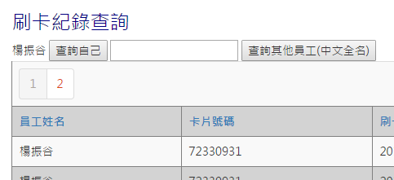
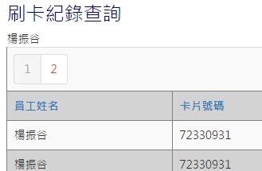
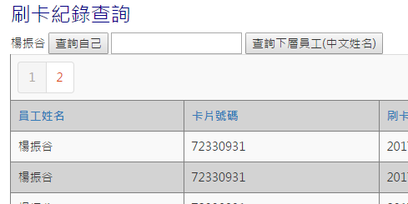
出勤紀錄查詢
_(:з」∠)_
權限1
權限3
權限2

Slide 9
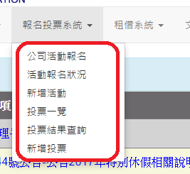
報名/投票系統
_(:з」∠)_
可報名公司活動(如員工旅遊、部門活動等)
新增活動功能(具權限者)
可參加投票(如旅遊地點等)
新增投票功能(具權限者)
可自訂單選或多選
最多可設定3類別，每類別最多8個選項

Slide 10
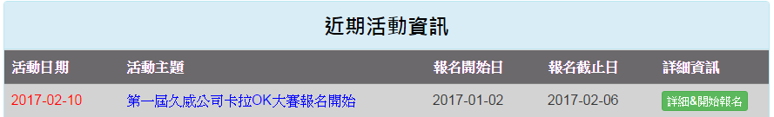
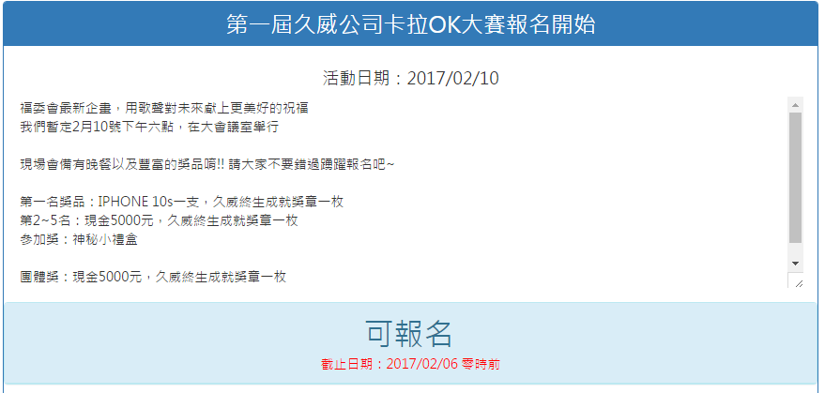
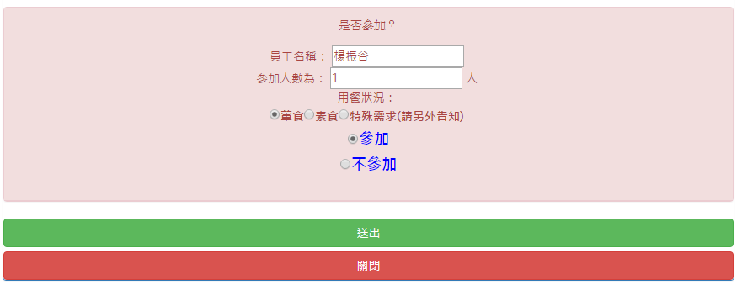
報名/投票系統
_(:з」∠)_

Slide 11
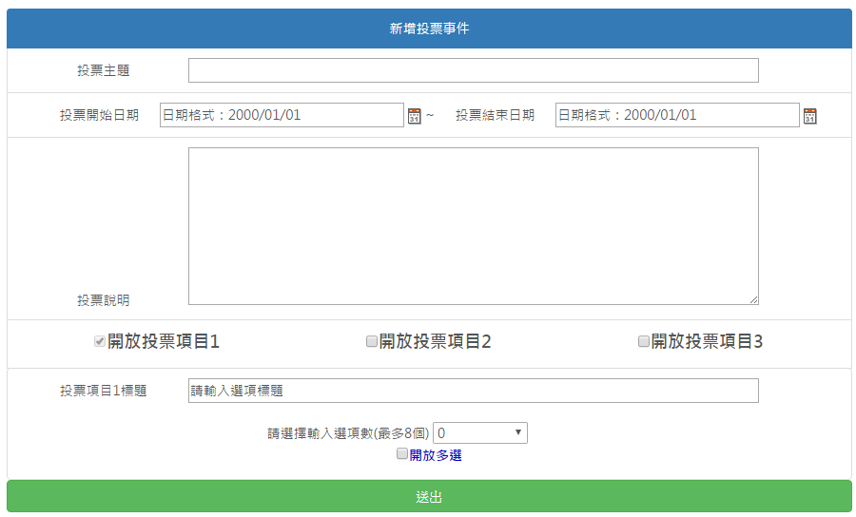
報名/投票系統
_(:з」∠)_

Slide 12
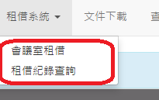
租借系統(會議室)
_(:з」∠)_
公司共四間會議室可供租借(1大3小)
一日共有8個時段
可預約2周內的會議室使用

Slide 13
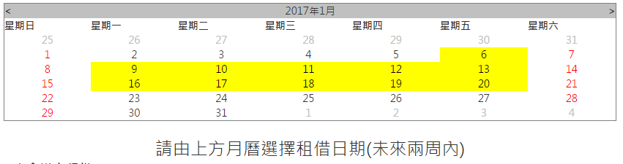
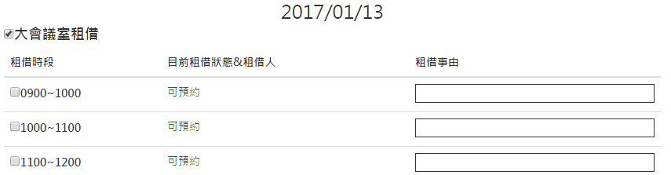
租借系統(會議室)
_(:з」∠)_

Slide 14
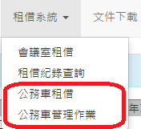
租借系統(公務車)
_(:з」∠)_
公司目前共3台公務車可供租借
線上租借系統參考現有表單格式如下
2016公務車實際使用統計
TES-0049-01公務車預約登記表
TES-0050-01公務車實際使用紀錄表
TES-0051-01公務車違規紀錄單(未上線)

Slide 15
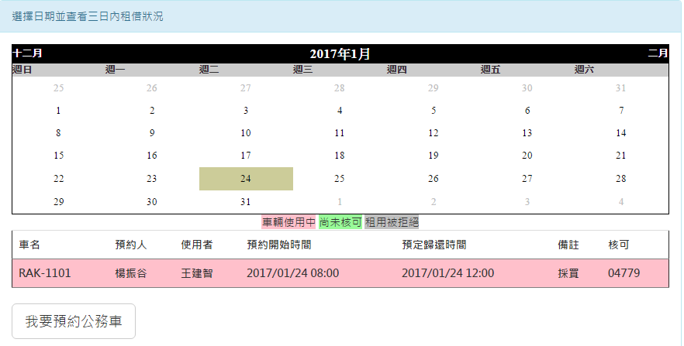
租借系統(公務車)
_(:з」∠)_

Slide 16
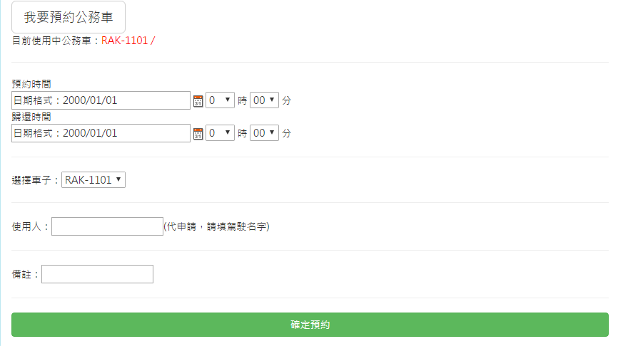
租借系統(公務車)
_(:з」∠)_

Slide 17
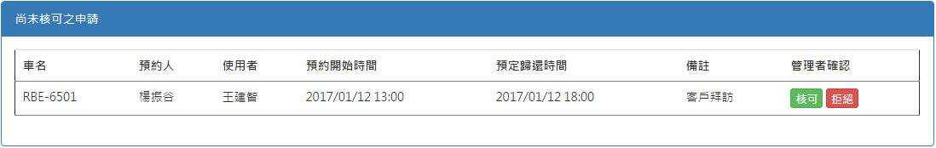
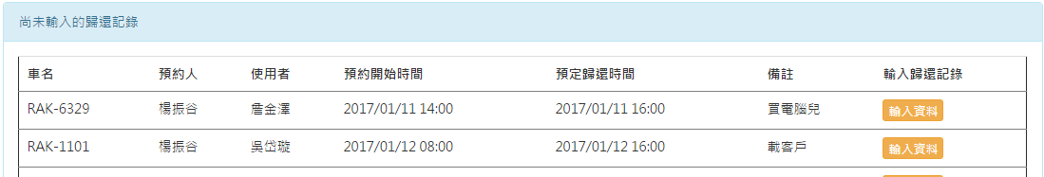
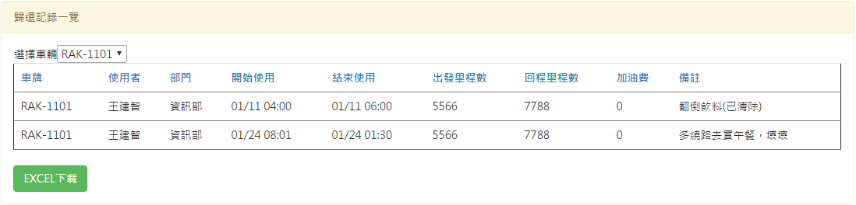
租借系統(公務車)-管理作業
_(:з」∠)_

Slide 18
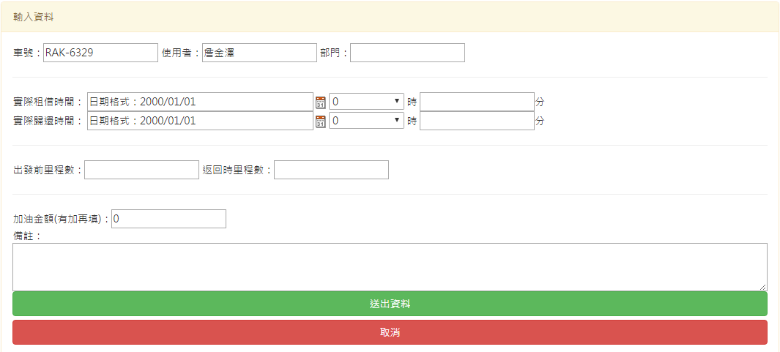
租借系統(公務車)
_(:з」∠)_

Slide 19
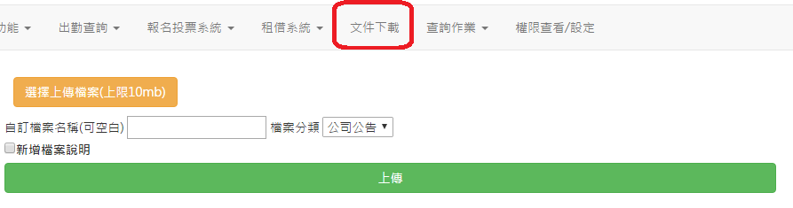
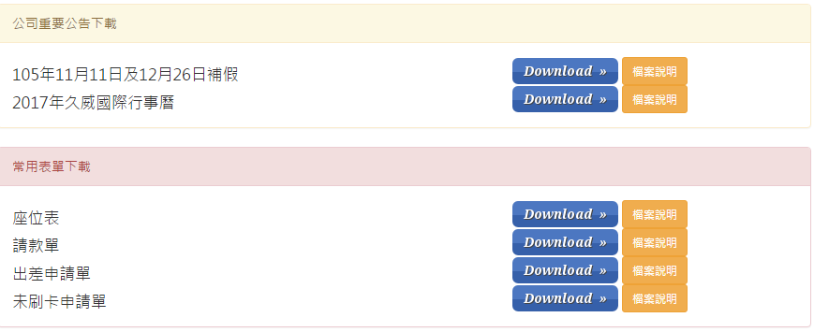
文件下載
_(:з」∠)_
檔案上傳功能(上限10mb，限制權限)
檔案下載功能
重要公告
常用表單
檔案下載
其他文件

Slide 20
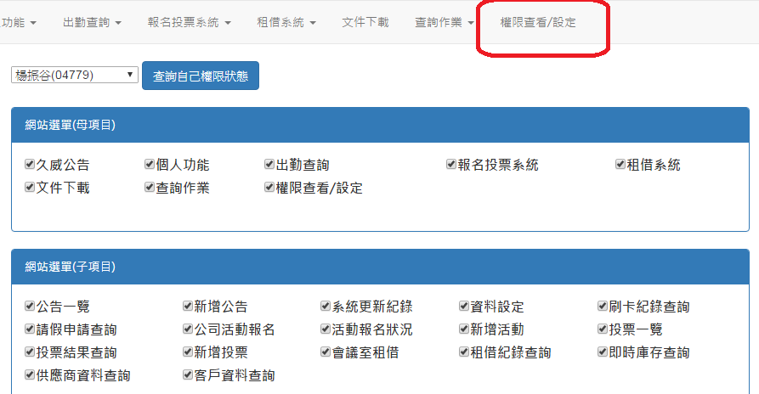
權限設定作業
_(:з」∠)_
預設可修改權限者(資訊部)
預設可查看他人權限者(管理部)

Slide 21
未來系統簡介
個人行事曆
表單管理系統
線上簽核、請假、補刷卡系統
請款單系統
預算管理系統
合約管理系統

